Slide 1
TRATAMIENTO DE DATOS PERSONALES EN CHILE: Experiencias para no cometer los mismos errores
Danny Rayman Labrin Instituto de Acceso a la Información Pública (IAIP) El Salvador 7 de Octubre de 2020

Slide 2
Nuestro Trabajo

Slide 3
Datos Protegidos es una organización Chilena sin fines de lucro creada en 2015, con el objeto de promover, defender y educar sobre el derecho a la privacidad y a la protección de los datos personales como derechos fundamentales.
En la actualidad, hemos sumado al objeto de la Fundación la promoción de la libertad de expresión, la inclusión de una perspectiva de género sobre las tecnologías y el fortalecimiento de la seguridad digital.
Lineas de Acción:
• Litigación estratégica gratuita
• Incidencia en políticas públicas
• Campañas públicas y de opinión
• Talleres

Slide 4
Privacidad y Protección de Datos

Slide 5
Conflictos del entorno ciber
Falta de transparencia o el poco entendimiento que tenemos del tratamiento de datos en el ciberespacio.
El anonimato de la red, sus aspectos positivos y negativos.
Vigilar o monitorear masivamente a las personas, sus comunicaciones, datos y metadatos interfiere con los derechos si no se cumplen ciertos requisitos.
El derecho de los Estados y las empresas a la seguridad v/s el derecho de las personas a no sufrir interferencias en su vida privada.

Slide 6
Ciberespacio de datos
Las personas aportamos información y por tanto en el Ciberespacio somos información, somos información autodefinida, somos sujetos identificables, nuestra identidad se completa o construye con información.
Esta información se recoge, almacena, controla y analiza. Se procesa, se lee, se cruza con otra. Se realizan operaciones de tratamiento sobre estas informaciones.
Como nunca antes, la digitalización de los procesos y la automatización de los mismos han asumido un rol fundamental como formas de organizar nuestra vida.

Slide 7
¿Qué son los datos personales?
Los datos personales son toda información relativa a una persona viva identificada o identificable.
3 elementos:
Persona natural o individuo
Viva
Identificada o identificable : toda persona cuya identidad pueda determinarse, directa o indirectamente, en particular, mediante un número de identificación o uno o varios elementos específicos, característicos de su identidad física, fisiológica, psíquica, económica, cultural o social

Slide 8
Protección de Datos:
La facultad de control de la propia información frente a su tratamiento automatizado o no, es decir, no sólo a aquella información albergada en sistemas computacionales, sino en cualquier soporte que permita su utilización: almacenamiento, organización y acceso.
Es una garantía individual
Inherente a todo ser humano
No es absoluto, pues reconoce limitaciones proporcionales:
Libertad de Expresión
Seguridad
Legítimo derecho a “saber”
Voluntad de la persona
Consagrada a nivel supraconstitucional en Tratados Internacionales de Derechos Humanos. En Chile en reforma a la Constitución 2018.

Slide 9
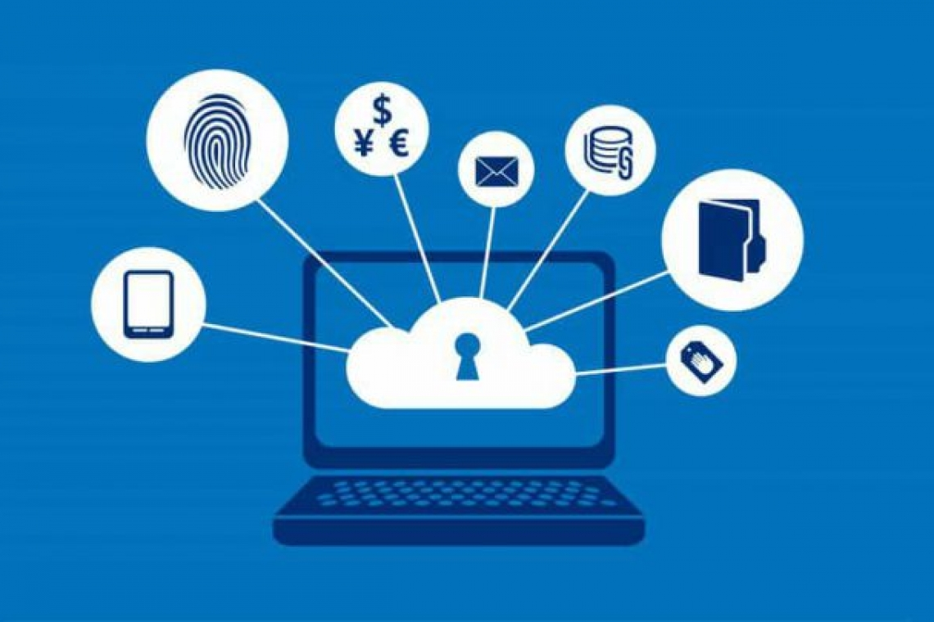
Tipos de datos:
Ejemplos:
Nombre.
Rut.
Correo electrónico.
Número telefónico.
Edad.
Profesión u oficio.
Dirección.
Datos de geolocalización.
Dirección IP.
Huella digital.
Preferencias de consumo.
Religión.
Composición familiar.

Slide 10
Tipos de datos:
Dato personal:
Toda información relativa a una persona natura identificada o identificable.
Metadatos:
Que es información sobre los datos, propiedades de un documento, en los cambios en un proceso, etc. Es recomendable que el titular del dato conozca cuando esto suceda y pueda estar informado para oponerse a ese tratamiento.
Datos Sensibles:
La sensibilidad del dato se extiende a todos los datos, de los que se pueden derivar o inferir datos sensibles. Para determinar cuáles son los datos sensibles, debe atenderse explícitamente a la legislación.

Slide 11
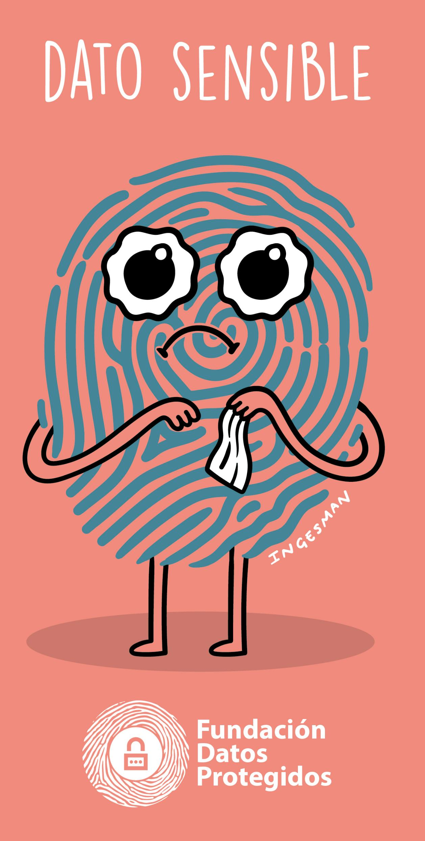
¿Cuándo el dato será sensible?
En Chile definición abierta: Datos sensibles, aquellos datos personales que se refieren a las características físicas o morales de las personas o a hechos o circunstancias de su vida privada o intimidad, tales como los hábitos personales, el origen racial, las ideologías y opiniones políticas, las creencias o convicciones religiosas, los estados de salud físicos o psíquicos y la vida sexual.
Datos cuyo tratamiento pueden dar origen a una situación grave de discriminación.
Especialmente protegidos
Condiciones especiales para el tratamiento:

Slide 12
Legislación de Chile
Ley 19.628 sobre Protección a la vida privada (1999)
Artículo 19 Nº 4 de la Constitución
Ley N°21.096, publicada el 16 de junio de 2018
Reformas a la Ley 19.628

Slide 13
SITUACIONES GRAVES Y PREOCUPANTES POR PARTE DE INSTITUCIONES DEL ESTADO

Slide 14
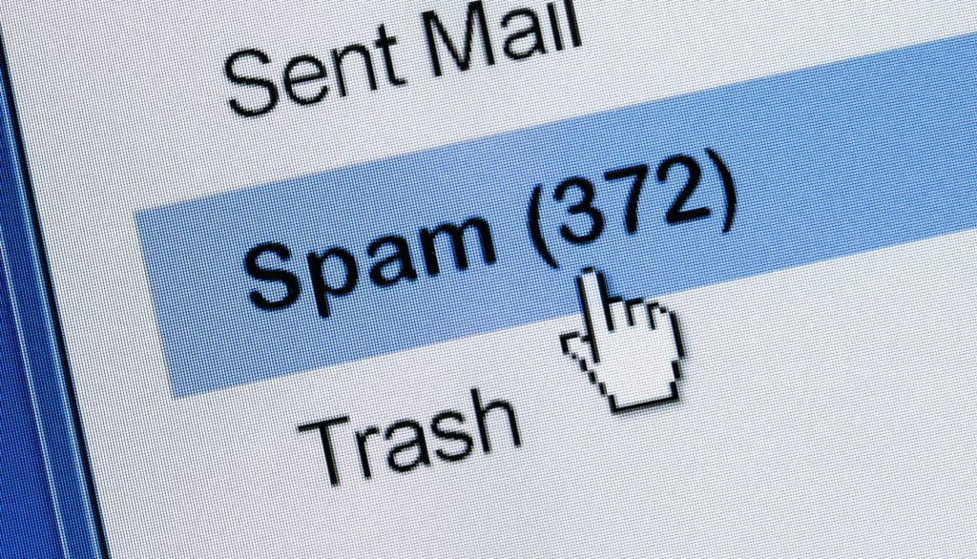
Admisión Justa y Tratamiento indebido de datos personales

Slide 15
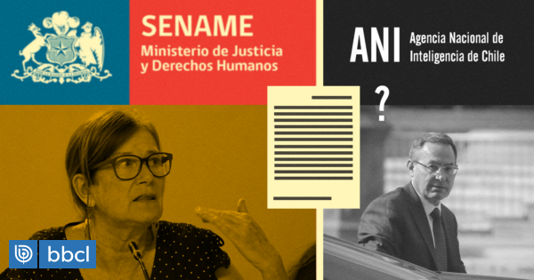
Convenio SENAME y ANI
Créditos Fotografía: Jaime Silva (BBCL)

Slide 16
SUBTEL Ley de Velocidad Mínima Garantizada de Acceso a Internet

Slide 17
CoronApp Chile

Slide 18
Necesidad de Modernización de Marco Normativo en Chile
El año 2010 Chile al ingresar a la OCDE se comprometío a actualizar su marco de privacidad.
Existen hasta el momento 2 proyectos de Ley sin tramitación, y uno en tramitación.
La Ley actual es ineficaz La protección de datos nos afecta a todos todos los días

Slide 19
Problemas
Se recopilan datos personales bajo una normativa que no cumple con ningún estándar internacional de derechos humanos.
Falta de control sobre nuestra información personal, imposibilidad de impugnar tratamientos indebidos y desinformados.
Inexistencia de requisitos básicos: seguridad, sanciones y un ente regulador especializado y autónomo
OTROS toman decisiones basados en tratamientos no consentidos

Slide 20
Actual Proyecto de Ley en Chile

Slide 21
Proyecto de Ley
Regula la Protección y el Tratamiento de los Datos Personales y crea la Agencia de Protección de Datos Personales
Boletines Nº 11092-07 y Nº 11144-07 (fusionados)

Slide 22
Reglamento Europeo de Protección de datos (GDPR)

Slide 23
Novedades
Visión amplia del dato personal: datos de navegación, cookies, direcciones IP.
Figura del delegado de protección de datos.
Evaluaciones de impacto en protección de datos.
Privacidad por diseño: pensar en términos de protección de datos desde el mismo momento en que se diseña un tratamiento, un producto o servicio que implica el tratamiento de datos personales. “los expertos en seguridad y privacidad deben sentarse con el equipo de marketing para construir sobre esa base los requisitos del negocio y plan de desarrollo para cualquier nueva aplicación para asegurarse de que cumple con la nueva regulación”.
Derecho al olvido y derecho a la portabilidad de los datos
Mecanismos de certificación, sellos y marcas de protección de datos a fin de demostrar el cumplimiento GDPR.
Reglamento (CE) Nº 765/2008: conformidad de productos.
ISO/IEC 17065/2012. organismos de certificación de productos, procesos y servicios.

Slide 24
Evitar Errores
Considerar la Protección de Datos Personales de las personas como una Garantía Fundamental y como parte de las Obligaciones Internacionales de los Derechos Humanos. (Interpretaciones en cuanto a garantías en sentido amplío en cuanto a restriciones en sentido estricto)
Transparencia en Políticas de Privacidad utilizadas por los entes públicos
Organos Públicos únicamente realizar tratamiento conforme a la finalidad del organismo
Cada Política Pública y medida debe ser considerada desde la perspectiva de usuarios y usuarias. Actualizar marcos regulatorios con el objeto de que alcance estandares elevados en materia de protección de datos personales.

Slide 25
FIN
Twitter: @dannyrayman
danny@datosprotegidos.org

